Slide 1
Prédire et comprendre les départs chez TechNova Partners
PROJET 4 · CLASSIFIEZ AUTOMATIQUEMENT DES INFORMATIONS
Analyse exploratoire, modèle de classification et interprétation SHAP au service des RH
Angèle GOMIS
Formation AI Engineer, OpenClassrooms · Octobre 2026
1 collaborateur sur 6 a quitté l'entreprise : 237 départs sur 1 470 (16,1 %)
Notes:
Minutage : 0 min 30 (cumul 0 min 30)
Bonjour. Je vous présente mon projet 4 : je suis consultante data scientist pour le SIRH de TechNova Partners, une ESN qui constate un turnover anormalement élevé. Le pictogramme résume le problème : environ un collaborateur sur six est parti. Mon rôle était de comprendre pourquoi, puis de fournir aux RH un moyen d'anticiper ces départs.

Slide 2



Mission et messages clés
INTRODUCTION
La demande du SIRH
Ce que je veux que vous reteniez
Heures supplémentaires : facteur de départ n° 1
1
Identifier ce qui distingue les partants des collaborateurs qui restent
30,5 % de départs contre 10,4 % sans heures sup., en tête des trois méthodes d'importance
Un modèle simple détecte 3 départs sur 4
2
Prédire la probabilité de départ de chaque collaborateur
Régression logistique pondérée : 36 départs détectés sur 47 sur le jeu de test
Chaque alerte devient un entretien préparé
3
Traduire le modèle en causes de départ et en leviers RH
Une fiche par collaborateur, leviers RH en vert, variables sensibles jamais affichées
Notes:
Minutage : 1 min 00 (cumul 1 min 30)
La demande du SIRH tient en trois questions : qu'est-ce qui distingue les partants, peut-on prédire un départ, et sur quels leviers agir. Je vous donne tout de suite les trois messages que je souhaite que vous reteniez : les heures supplémentaires sont le premier facteur de départ ; un modèle simple et explicable détecte trois départs sur quatre sur des collaborateurs qu'il n'a jamais vus ; et un outil RH transforme chaque alerte en entretien préparé, sans exposer les variables sensibles. La suite de la présentation montre comment j'y suis arrivée.

Slide 3

Trois sources, 1 470 collaborateurs
CONTEXTE ET DONNÉES
16,1 %
Extrait SIRH
12 colonnes : poste, salaire, ancienneté
clé id_employee
de départs : 237 collaborateurs sur 1 470, des classes déséquilibrées
Table centrale
Évaluations annuelles
1 470 lignes × 27 variables explicatives
0 valeur manquante, 0 doublon
10 colonnes : notes, satisfaction
clé eval_number « E_1 » → 1
Jointure interne un-à-un sur id_employee
Mêmes 1 470 identifiants dans les 3 sources : pas de biais de non-réponse
Sondage bien-être
6 contrôles de cohérence métier : 0 violation
12 colonnes : PEE, trajet, cible
clé code_sondage
3 colonnes constantes retirées
Notes:
Minutage : 1 min 00 (cumul 2 min 30)
Je disposais de trois extraits, un par système d'information. La difficulté était la jointure : chaque source a sa propre clé. J'ai extrait avec .apply() l'entier de eval_number (« E_1 » devient 1) et vérifié que les trois ensembles d'identifiants étaient strictement identiques. La jointure interne ne perd donc personne : pas de biais de non-réponse. Résultat : 1 470 collaborateurs, aucune valeur manquante, aucun doublon, et 16,1 % de départs. Ce déséquilibre va guider tous mes choix de métriques. J'ai aussi retiré trois colonnes constantes, qui ne peuvent rien expliquer.

Slide 4
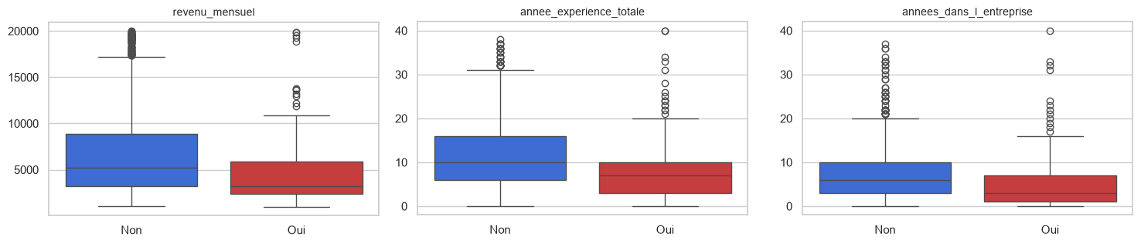
Partants : plus jeunes, moins payés, récents
ANALYSE EXPLORATOIRE · PROFIL
Revenu mensuel médian
Ancienneté médiane
Expérience totale médiane
Âge médian
5 204 € restés
6 ans restés
10 ans restés
36 ans restés
3 202 € partis
3 ans partis
7 ans partis
32 ans partis
Non : restés
Oui : partis
Les distributions se chevauchent largement : aucune de ces variables ne suffit seule à repérer un partant. Ce profil, que les RH ne pilotent pas, délimite la population à suivre.
Notes:
Minutage : 1 min 00 (cumul 3 min 30)
Première famille de facteurs : le profil. Je compare des médianes, et non des moyennes, parce que le revenu et les anciennetés sont asymétriques. Les partants gagnent 3 202 € contre 5 204 €, ont 3 ans d'ancienneté contre 6 et sont plus jeunes. Mais les boîtes à moustaches montrent que les distributions se chevauchent : aucune variable ne suffit seule. Surtout, les RH ne pilotent pas l'âge ou l'expérience : ces variables servent à cibler, pas à agir.

Slide 5
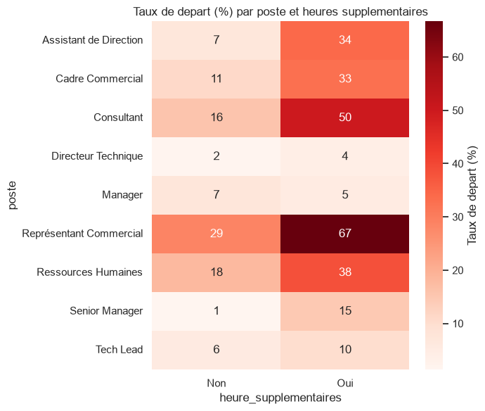
Les conditions de travail font la différence
ANALYSE EXPLORATOIRE · CONDITIONS DE TRAVAIL
Les heures supplémentaires font monter le taux de départ dans presque tous les postes : de 29 % à 67 % chez les représentants commerciaux, de 16 % à 50 % chez les consultants. C'est un facteur transversal, et un levier direct.
Notes:
Minutage : 1 min 15 (cumul 4 min 45)
Deuxième famille : les conditions de travail, sur lesquelles les RH peuvent agir. Les barres rouges sont les modalités au-dessus du taux moyen de 16,1 %. Les heures supplémentaires concernent 416 personnes et triplent presque le taux de départ : 30,5 % contre 10,4 %. La carte de chaleur, qui croise deux variables qualitatives, montre que cet effet existe dans presque tous les postes : ce n'est pas l'effet d'un seul métier. Ces constats restent descriptifs ; c'est le modèle qui mesurera le poids propre de chaque facteur.

Slide 6

Trois features métier, trois actions RH
PRÉPARATION DES FEATURES · ÉTAPE 2
debut_de_carriere
nouveau_responsable
satisfaction_minimale
Expérience totale de 2 ans ou moins
Moins d'un an sous le responsable actuel
La plus basse des 4 notes de satisfaction
43,9 %
32,3 %
21,2 %
de départs
de départs
de départs
13,6 % pour les autres · 123 collaborateurs
12,6 % pour les autres · 263 collaborateurs
8,6 % si toutes sont à 3 ou plus · 737 collaborateurs ont une note à 1
Parcours d'intégration et de fidélisation des débutants
Point de suivi après chaque changement de responsable
Échange dès qu'une dimension est notée 1
Calculées ligne par ligne, sans statistique apprise ni cible : pas de fuite, création possible avant le découpage. Le début de carrière repose sur l'expérience, pas sur l'âge, qui est une variable sensible.
Notes:
Minutage : 1 min 00 (cumul 5 min 45)
J'ai créé trois features à partir des données existantes, chacune formulable en une phrase pour un RH et associée à une action. Le début de carrière : 43,9 % de départs, plus de trois fois plus que les autres. Le nouveau responsable : 32,3 % de départs la première année. La satisfaction minimale capte un point de rupture que la moyenne masquerait. Les deux indicateurs binaires donnent au modèle linéaire des effets de seuil qu'il ne pourrait pas trouver seul. Au notebook 02, elles améliorent la précision moyenne de 3,6 points pour la régression logistique.

Slide 7
Encodage sans fuite, redondance retirée
PRÉPARATION DES FEATURES · ÉTAPE 2
Nature | Variables | Encodage
Binaire | genre, heures supplémentaires | 0 / 1
Ordinale en texte | fréquence de déplacement | Aucun 0, Occasionnel 1, Fréquent 2
Ordinale numérique | satisfactions, notes, niveau d'études | conservées telles quelles
Nominale | département, poste, statut marital, domaine d'études | one-hot
0,95
Pearson entre revenu et niveau hiérarchique : niveau hiérarchique retiré, revenu conservé (plus fin, actionnable)
0,85
Spearman entre ancienneté entreprise et poste (Pearson 0,76) : lien non linéaire, variables gardées et lues en bloc
Correspondances fixes, écrites à la main : aucun fit(), donc aucune fuite avant le découpage.
La mise à l'échelle (StandardScaler) apprend une moyenne et un écart-type : elle est ajustée plus tard, dans le pipeline, sur l'entraînement seul.
X : 1 470 × 46 features
y : 16,1 % de départs · check_X_y validé
Notes:
Minutage : 1 min 00 (cumul 6 min 45)
Chaque encodage suit le sens métier de la variable : 0/1 pour les binaires, un ordre pour la fréquence de déplacement, le one-hot pour les nominales. Ce sont des correspondances fixes : je peux les appliquer avant le découpage sans fuite. La matrice de Pearson montre une seule paire au-dessus de 0,8 : revenu et niveau hiérarchique, à 0,95. Je garde le revenu, plus fin et actionnable. Spearman révèle des liens non linéaires entre anciennetés, sous le seuil en Pearson : je les garde et je les lirai en bloc à l'interprétation. Livrable : X de 46 features numériques et y, validés par check_X_y.

Slide 8
Un protocole qui protège le jeu de test
MODÉLISATION · PROTOCOLE
Entraînement 60 %
882 collaborateurs · 143 départs
fit et validation croisée 5 plis
Validation 20 %
294 · 47 départs
comparer les modèles
Test 20 %
294 · 47 départs
ouvert une seule fois, à la fin
Découpage stratifié : le taux de départ reste à 16 % dans les trois jeux. Le scaler et les modèles ne voient que l'entraînement.
Rappel
sur 100 départs, combien sont détectés
Deux erreurs, deux coûts
Précision
sur 100 alertes, combien sont justes
Départ manqué : un remplacement à financer, recrutement et montée en compétence
Fausse alerte : un entretien de rétention en trop
Je privilégie donc le rappel, sans ignorer la précision.
F2
synthèse qui donne plus de poids au rappel
AUC-PR
qualité du classement, quel que soit le seuil
Accuracy trompeuse : le Dummy atteint 84 % sans détecter un seul départ.
Notes:
Minutage : 1 min 00 (cumul 7 min 45)
Avant de modéliser, j'ai fixé le protocole. Découpage stratifié 60/20/20 : l'entraînement sert aux fit et aux validations croisées, la validation à comparer les modèles, et le test n'est ouvert qu'une fois, à la fin, pour une mesure honnête. Côté métriques, les deux erreurs n'ont pas le même coût : un départ manqué coûte un remplacement, une fausse alerte coûte un entretien. Je privilégie donc le rappel, avec le F2 comme critère de synthèse et l'AUC-PR pour comparer le classement indépendamment du seuil. L'accuracy est trompeuse : un modèle qui prédit toujours « reste » atteint 84 %.

Slide 9
Le linéaire généralise, la forêt surapprend
MODÉLISATION · ÉTAPE 3 · MODÈLES DE RÉFÉRENCE
Dummy
84 % d'accuracy, 0 départ détecté sur 47 : le plancher à dépasser
Régression logistique
28 départs sur 47, F2 proches en entraînement et validation : elle généralise, mais reste trop prudente au seuil de 0,5
Forêt aléatoire
1,000 sur l'entraînement, 13 départs sur 47 en validation : elle apprend les exemples par cœur
Le signal est surtout linéaire : les vrais problèmes sont le déséquilibre et le surapprentissage.
Notes:
Minutage : 0 min 45 (cumul 8 min 30)
Étape 3 : trois modèles du plus simple au plus complexe. Le Dummy fixe le plancher. La régression logistique, dans un pipeline avec StandardScaler, a des scores très proches en entraînement et en validation : elle généralise, mais au seuil de 0,5 elle rate encore 4 départs sur 10. La forêt aléatoire obtient 1,000 sur l'entraînement et ne détecte que 13 départs en validation : surapprentissage massif. Le modèle non linéaire ne fait pas mieux que le linéaire : le problème n'est pas fortement non linéaire. Les étapes 4 et 5 traitent le déséquilibre et le surapprentissage.

Slide 10
Déséquilibre : la pondération bat SMOTE
MODÉLISATION · ÉTAPE 4 · CLASSES DÉSÉQUILIBRÉES
Pondération des classes
class_weight = « balanced » : un départ pèse 5,17 fois plus, sans donnée artificielle. Elle n'agit vraiment qu'avec des feuilles contraintes.
SMOTE testé, puis écarté
Dans un pipeline imblearn, sur les seuls plis d'entraînement. F2 0,466 contre 0,550, rappel 0,440 contre 0,552.
Features métier conservées
AUC-PR + 1,2 point pour XGBoost, + 3,6 points pour la régression logistique.
Notes:
Minutage : 1 min 00 (cumul 9 min 30)
Étape 4 : le déséquilibre. Je compare les variantes en validation croisée à 5 plis sur l'entraînement, pour ne pas dépendre d'un découpage chanceux. La pondération seule aide peu une forêt non contrainte : chaque feuille ne contient qu'un collaborateur. En contraignant les feuilles, le F2 monte à 0,581. SMOTE, appliqué dans un pipeline imblearn pour éviter la fuite, fait moins bien que la pondération : ses départs synthétiques n'apportent pas d'information nouvelle. Conformément à l'énoncé, je garde donc la pondération. Les trois features métier améliorent les deux familles de modèles.

Slide 11
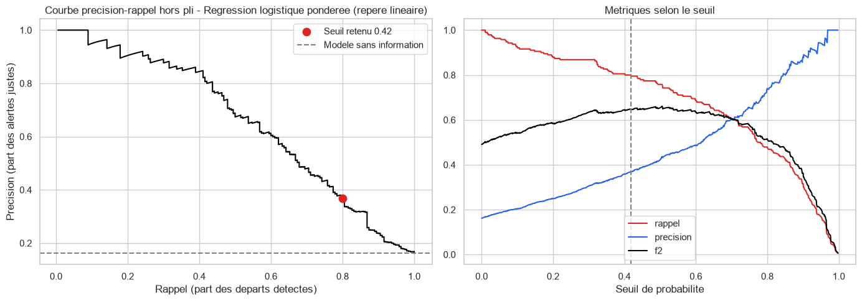
Un seuil fixé par une règle métier : 0,418
MODÉLISATION · ÉTAPE 4 · SEUIL DE DÉCISION
Pourquoi pas 0,5 ?
Sur quelles données ?
Quelle règle ?
Il suppose qu'un départ manqué coûte autant qu'une fausse alerte.
Prédictions hors pli : 190 départs, plutôt que les 47 de la validation.
Le seuil le plus haut qui détecte au moins 80 % des départs.
Notes:
Minutage : 0 min 45 (cumul 10 min 15)
Le seuil de 0,5 n'a aucune justification métier. Je le choisis sur la courbe précision-rappel des prédictions hors pli : chaque collaborateur reçoit une probabilité calculée par un modèle entraîné sans lui. La courbe repose sur 190 départs, contre 47 en validation : un seuil optimisé sur 47 cas suivrait leur hasard, je l'ai constaté. La règle fixée avec le commanditaire : détecter au moins 80 % des départs, et à ce niveau émettre le moins de fausses alertes. Pour le modèle final, cela donne 0,418. Le graphique de droite montre le compromis : baisser le seuil augmente le rappel et fait chuter la précision.

Slide 12
Réglage fin, puis choix à détection égale
MODÉLISATION · ÉTAPE 5 · OPTIMISATION ET CHOIX
XGBoost pondéré · GridSearchCV, 144 combinaisons
0,590 → 0,658
AUC-PR en validation croisée
profondeur 2, 400 arbres, pas de 0,05 : surapprentissage réduit
Régression logistique · force de régularisation C
0,616 → 0,657
AUC-PR en validation croisée
C = 0,01 : les deux modèles réglés se rejoignent
Retenu : régression logistique pondérée, seuil 0,418
Réentraînée sur entraînement + validation (1 176 collaborateurs, 190 départs). À détection égale, le moins de fausses alertes, et la plus lisible pour un RH.
Notes:
Minutage : 1 min 00 (cumul 11 min 15)
Étape 5 : le réglage fin, avec GridSearchCV en validation croisée et l'AUC-PR comme critère, pour ne pas mélanger hyperparamètres et seuil. XGBoost passe de 0,590 à 0,658 avec des arbres peu profonds ; la régression logistique de 0,616 à 0,657 avec une régularisation plus forte. Les deux se rejoignent : on atteint un plateau. Pour décider, je mets tous les modèles à égalité : réentraînés sur entraînement et validation, seuil réglé à 80 % de rappel hors pli. Je retiens celui qui émet le moins de fausses alertes : la régression logistique pondérée, 1,7 entretien « pour rien » par départ anticipé. Avec 190 départs, un modèle qui a peu de paramètres généralise mieux qu'un ensemble d'arbres.

Slide 13
Sur le test, 3 départs sur 4 détectés
RÉSULTATS · JEU DE TEST, 294 COLLABORATEURS DONT 47 DÉPARTS
Alerte
Pas d'alerte
0,766
0,364
36
11
rappel
36 départs sur 47
précision
2,3 fois le hasard (16 %)
Parti
départs détectés
départs manqués
0,627
0,531
F2
0,635 pour XGBoost, avec 17 fausses alertes de plus
AUC-PR
meilleur classement de tous les modèles testés
63
184
Resté
fausses alertes
maintiens prévus
Hors pli 0,800, test 0,766 : le seuil tient sur des collaborateurs jamais vus. Chaque départ pèse 2 points de rappel.
Notes:
Minutage : 0 min 45 (cumul 12 min 00)
Tous les choix étant figés, j'ouvre le test une seule fois. Le modèle détecte 36 départs sur 47, avec 63 fausses alertes. Un peu plus d'une alerte sur trois correspond à un vrai départ, soit 2,3 fois mieux qu'un tirage au hasard. Le rappel passe de 0,800 hors pli à 0,766 sur le test : un à deux départs de moins que prévu, le seuil tient. Je reste prudente : avec 47 départs, chaque cas fait varier le rappel de 2 points. Enfin, une partie des fausses alertes sont des collaborateurs à risque pas encore partis : pour les RH, ce ne sont pas des entretiens perdus.

Slide 14
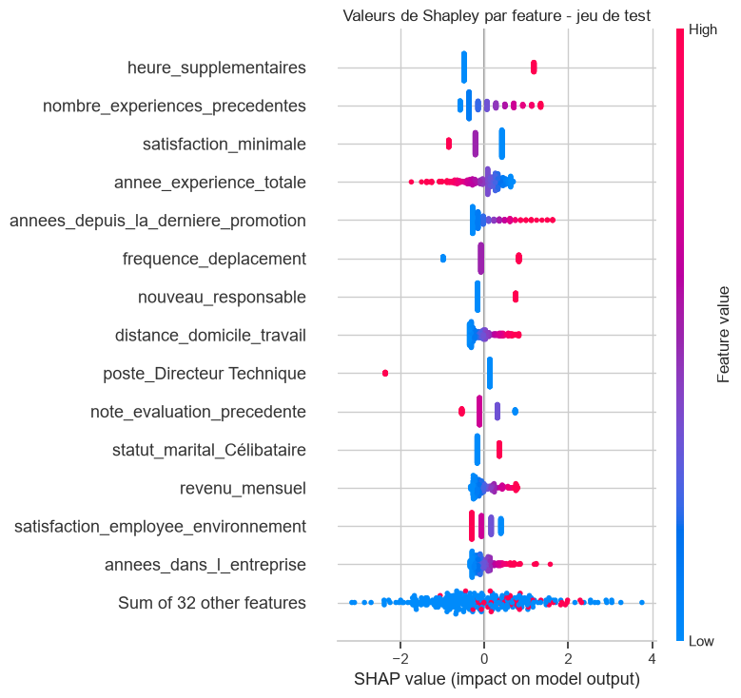
Trois méthodes, un même facteur n°1
INTERPRÉTATION · IMPORTANCE GLOBALE
Rang des heures supplémentaires
Méthode | Rang | Valeur
Coefficients standardisés | 1er | 0,755
Permutation (perte d'AUC-PR) | 1er | 0,202, 3 fois la suivante
SHAP, moyenne des |valeurs| | 1er | 0,663
Lire le beeswarm
Un point = un collaborateur du test
Rouge = valeur élevée, bleu = valeur basse
À droite de 0 : pousse vers le départ
Suivent, en groupe serré : nombreux employeurs précédents, satisfaction minimale basse, peu d'expérience, promotion ancienne, déplacements fréquents.
Notes:
Minutage : 0 min 45 (cumul 12 min 45)
Je compare trois méthodes d'importance globale, qui ne mesurent pas la même chose : les coefficients standardisés, la permutation sur le test, et SHAP. Mon modèle étant linéaire, j'utilise le LinearExplainer, exact. Les trois s'accordent sur le facteur numéro un : les heures supplémentaires. C'est le message le plus solide du projet, il ne dépend pas de la méthode. Sur le beeswarm, les points rouges des heures supplémentaires sont tous à droite : en faire pousse vers le départ. Derrière, un groupe de cinq facteurs proches dont l'ordre exact n'a pas de sens, mais dont la présence en tête est solide.

Slide 15
Les causes potentielles de démission
INTERPRÉTATION · LECTURE MÉTIER
Levier actionnable par les RH
Profil non pilotable : délimite la population à suivre
Statut marital : pas une cause
Il porte l'absence de participation au PEE : aucun célibataire n'y a participé. Jamais affiché sur une fiche.
Revenu : lire les données brutes
Le coefficient est brouillé par l'expérience et le poste. Les taux, eux, sont nets : 28,6 % de départs sous 3 000 €, 10,4 % au-delà de 6 000 €.
Notes:
Minutage : 0 min 45 (cumul 13 min 30)
Pour un RH, seule compte la variable d'origine : j'additionne les valeurs SHAP des colonnes one-hot d'une même variable, comme le poste, puis je classe. En vert ce sur quoi les RH peuvent agir, en rouge ce qui délimite seulement la population à suivre. Deux points de vigilance. Le statut marital ressort parce qu'il porte l'information du plan d'épargne : ce n'est pas une cause et il ne doit jamais motiver une décision. Le revenu a un coefficient brouillé par l'expérience et le poste ; pour les RH, ce sont les taux observés qui comptent : 28,6 % de départs sous 3 000 € par mois.

Slide 16
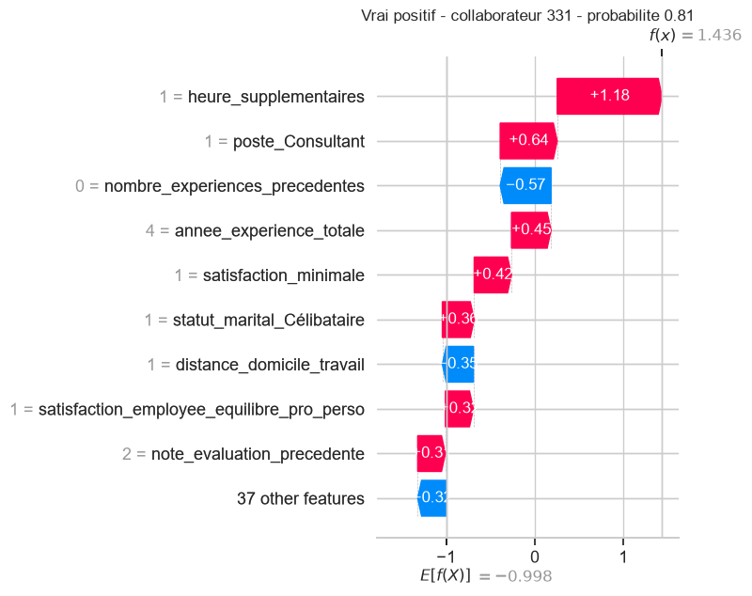
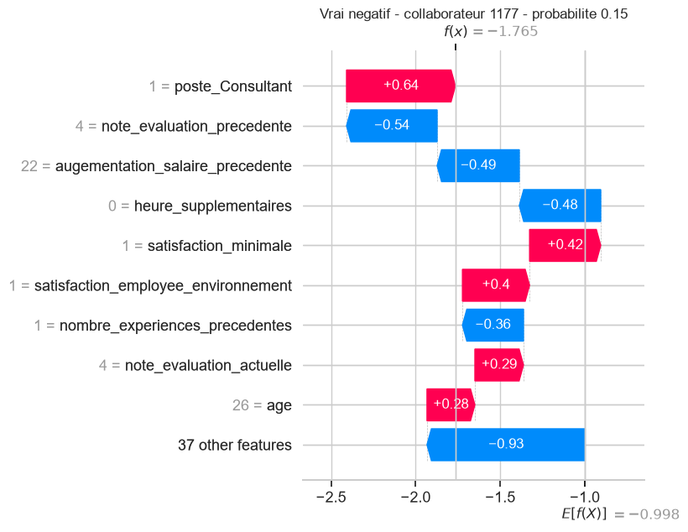
Une explication pour chaque collaborateur
INTERPRÉTATION · IMPORTANCE LOCALE, UN EXEMPLE PAR CLASSE
Lecture : partir de la valeur moyenne, puis empiler les contributions. Rouge : pousse vers le départ Bleu : retient
Départ détecté, collaborateur 331 (0,81)
Maintien prévu, collaborateur 1177 (0,15)
Heures supplémentaires (+1,18), poste de consultant, expérience courte, satisfaction au plus bas.
Bonne évaluation, forte augmentation, pas d'heures sup. Une insatisfaction sur l'environnement reste à aborder.
Notes:
Minutage : 0 min 45 (cumul 14 min 15)
L'importance locale explique une prédiction individuelle. J'ai pris un collaborateur de chaque classe, le médian de son groupe pour ne pas choisir un cas favorable. Le graphique part de la valeur moyenne et empile les contributions. À gauche, un départ détecté : les heures supplémentaires dominent. À droite, un maintien correctement prévu : bonne évaluation, forte augmentation, pas d'heures supplémentaires. Mais même là, une insatisfaction sur l'environnement mérite un échange. Dans le notebook, j'analyse aussi un faux négatif et un faux positif. C'est ce même calcul qui alimente l'outil RH.

Slide 17





Six leviers d'action pour les RH
RECOMMANDATIONS
1. Charge de travail
2. Point de rupture
3. Premières années
30,5 % de départs avec heures sup., 10,4 % sans
21,2 % de départs dès qu'une dimension de satisfaction est à 1
43,9 % chez les débutants, 32,3 % sous un nouveau responsable
Suivre, plafonner et répartir les heures supplémentaires
Déclencher un échange dès le sondage annuel
Parcours d'intégration, suivi à chaque changement de responsable
4. Évolution de carrière
5. Trajets et déplacements
6. Métiers et bas salaires
Une promotion ancienne pousse vers le départ
24,9 % de départs en déplacements fréquents
39,8 % chez les représentants commerciaux, 28,6 % sous 3 000 €
Revue régulière des parcours et des promotions
Télétravail pour les trajets longs, moins de déplacements
Cibler ces métiers, revoir les bas de grille
Notes:
Minutage : 1 min 00 (cumul 15 min 15)
Voici la traduction pour les RH, avec pour chaque levier le chiffre qui le justifie. Premier levier : la charge de travail. Deuxième : le point de rupture de satisfaction, à traiter dès le sondage annuel sans attendre que tout se dégrade. Troisième : les premières années, le levier le plus pilotable, car le SIRH connaît l'embauche d'un débutant et un changement de responsable dès qu'ils ont lieu. Puis l'évolution de carrière, les trajets, et enfin les métiers les plus exposés et les bas salaires. Ce sont des associations, pas des causes prouvées : je recommande de les tester sur une population pilote.

Slide 18
L'outil RH : de l'alerte à l'entretien
OUTIL RH · APPLICATION MÉTIER
1
Le modèle score les collaborateurs présents
Seuil d'alerte 0,418, le même que sur le test
2
La liste des alertes
alertes.csv au format Excel : 319 collaborateurs, du plus au moins exposé, avec le premier levier
3
Une fiche d'une page par collaborateur
Profil en clair, facteurs SHAP, leviers d'entretien
uv run python -m src.application_metier
--alertes --max-fiches 20
Sur 1 233 collaborateurs présents. 256 ont servi à l'entraînement : la fiche le signale, leur score est optimiste.
Notes:
Minutage : 0 min 45 (cumul 16 min 00)
Pour que le modèle serve aux RH, j'ai développé une application métier, src/application_metier.py, qui recharge le modèle sauvegardé. Une commande produit la liste des collaborateurs présents en alerte, au format Excel français, du plus au moins exposé, avec le premier levier à aborder, et les fiches des plus exposés. Sur 1 233 présents, 319 sont en alerte. Pour 110 d'entre eux, le premier sujet d'entretien est la charge de travail. L'outil réutilise les mêmes leviers que l'analyse, définis une seule fois dans src/config.py.

Slide 19
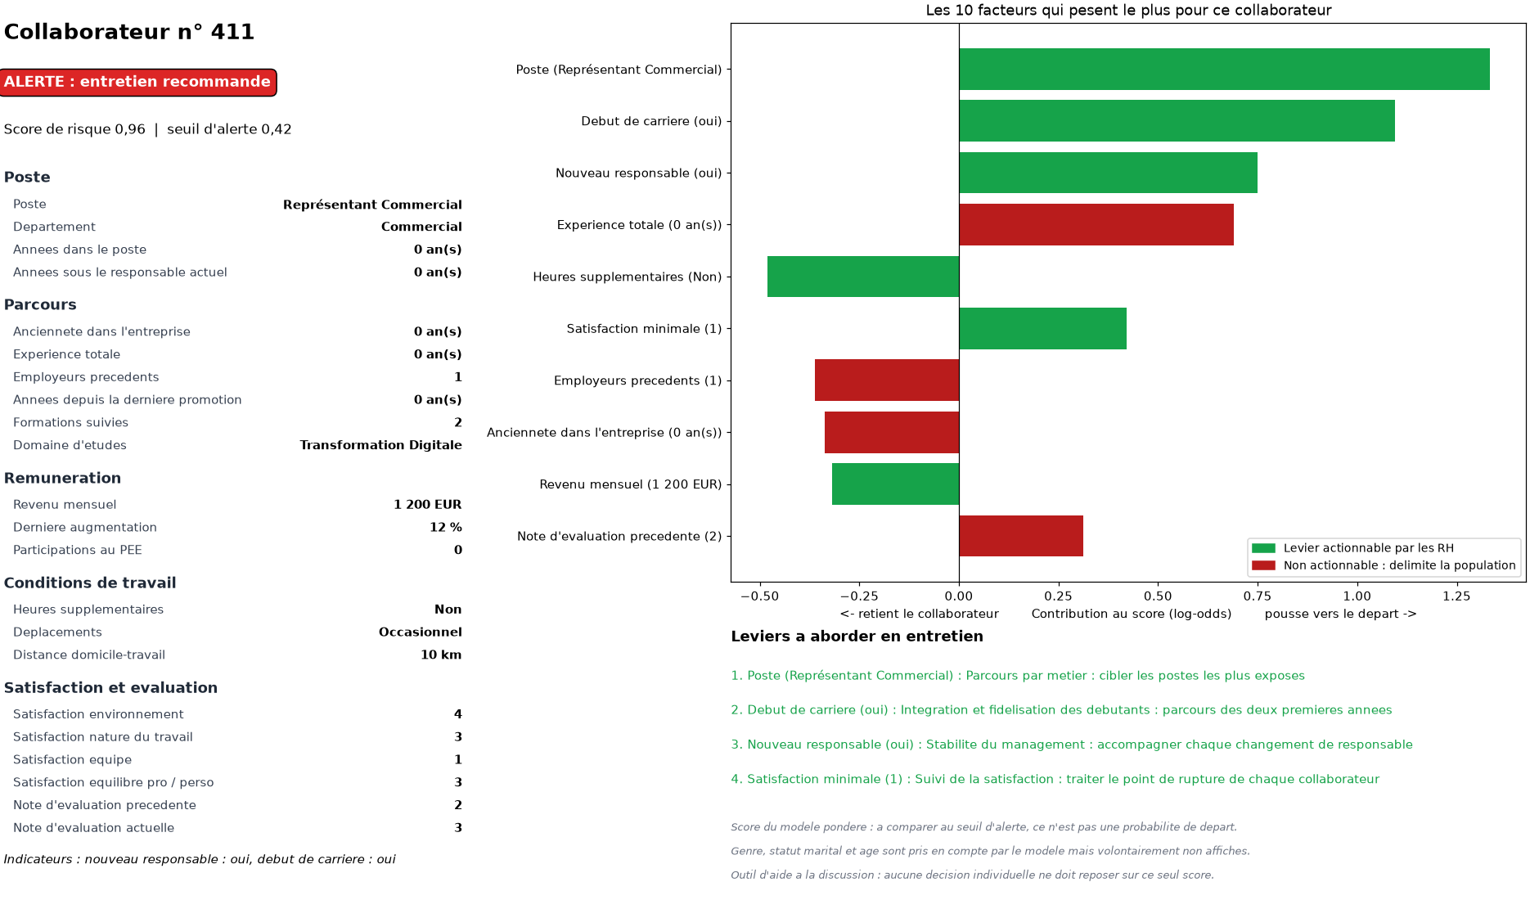
Lire une fiche collaborateur
OUTIL RH · GUIDE DE LECTURE
3
1
Statut et score
1
Score à comparer au seuil de 0,42, ce n'est pas une probabilité de départ
2
2
Profil en clair
Genre, statut marital et âge ne sont jamais affichés
3
10 facteurs qui pèsent
À droite : pousse vers le départ. Vert : levier RH, rouge : profil
4
Leviers d'entretien
4
Facteurs actionnables qui poussent vers le départ, par poids
5
Garde-fous
Aide à la discussion : aucune décision sur ce seul score
5
Notes:
Minutage : 1 min 00 (cumul 17 min 00)
Voici une fiche réelle, celle du collaborateur 411, un représentant commercial du jeu de test. Elle se lit en cinq zones. Un : l'alerte et le score, présenté comme un score à comparer au seuil, pas comme une probabilité, car la pondération des classes décale les probabilités. Deux : le profil en clair ; le genre, le statut marital et l'âge sont pris en compte par le modèle mais jamais affichés. Trois : les dix facteurs qui pèsent le plus, en vert s'ils sont actionnables. Ici : poste exposé, début de carrière, nouveau responsable. Quatre : les leviers à aborder en entretien. Cinq : les garde-fous. La fiche est une aide à la discussion, jamais une décision.

Slide 20


Limites et perspectives
CONCLUSION
Limites
Perspectives
Association, pas causalité : les leviers restent des pistes à tester
Peu de départs : 190 pour apprendre, 47 pour mesurer
Effets linéaires : le seuil des bas salaires est lissé
Une seule campagne de sondage, une photographie
Codage à vérifier : « 0 employeur précédent » chez 197 collaborateurs
Mesurer un modèle sans genre ni statut marital, le déployer s'il tient
Ajouter les campagnes suivantes, réentraîner chaque année
Piloter le seuil avec les RH selon la capacité d'entretiens
Tester les leviers sur une population pilote
Déclencher les alertes sur événement SIRH : embauche, changement de responsable
Notes:
Minutage : 0 min 45 (cumul 17 min 45)
Les limites d'abord. SHAP explique le modèle, pas l'entreprise : agir sur un facteur ne garantit pas de retenir quelqu'un. Le modèle apprend sur 190 départs seulement, et un modèle linéaire lisse les effets de seuil, comme celui des bas salaires. J'ai aussi repéré une anomalie probable de codage à signaler au métier. Côté perspectives, la première est éthique : mesurer un modèle sans genre ni statut marital, et le déployer si ses performances tiennent. Ensuite, plus de données, un seuil piloté avec les RH selon leur capacité d'entretiens, et des alertes déclenchées par les événements du SIRH.

Slide 21
Un projet reproductible de bout en bout
LIVRABLES ET REPRODUCTIBILITÉ
data/raw
3 extraits CSV
Notebook 01
Exploration et features
Notebook 02
Modélisation
Notebook 03
Interprétation
Application
src/application_metier.py
extrait_sirh.csv
extrait_eval.csv
extrait_sondage.csv
consolide.parquet
X.parquet
y.parquet
modele_final.joblib
metadonnees_modele.json
split_indices.json
facteurs_actions.csv
alertes.csv
fiches PNG
uv et pyproject.toml au format PEP 621
Python 3.11 fixé, uv.lock versionné
src/config.py : chemins et constantes partagés
black, mypy et pytest
random_state = 42 partout
Métriques recalculées au rechargement du modèle
Notes:
Minutage : 0 min 30 (cumul 18 min 15)
Le projet se relance de bout en bout. L'environnement est géré avec uv : pyproject.toml au format standard, Python 3.11 fixé, versions exactes dans uv.lock. Les trois notebooks s'exécutent dans l'ordre, chacun relit les fichiers du précédent, et l'application réutilise le modèle sauvegardé. Au rechargement, je recalcule les métriques du test : elles sont identiques à celles des métadonnées, ce qui garantit que j'explique bien le modèle évalué.

Slide 22
Trois messages à retenir
CONCLUSION
1
Les heures supplémentaires sont le premier facteur de départ, quelle que soit la méthode de mesure
2
Un modèle simple et explicable détecte 3 départs sur 4 sur des collaborateurs jamais vus
3
L'outil RH transforme chaque alerte en entretien préparé, sans exposer les variables sensibles
Merci de votre attention. Place à vos questions.
Notes:
Minutage : 0 min 30 (cumul 18 min 45)
Pour conclure, trois messages : les heures supplémentaires sont le premier facteur de départ ; un modèle simple et explicable détecte trois départs sur quatre ; et l'outil RH transforme chaque alerte en entretien préparé. Merci, je suis prête pour vos questions.
Questions probables et réponses courtes :
- Pourquoi pas XGBoost, alors que l'énoncé demande un non linéaire ? Je l'ai entraîné et réglé (AUC-PR 0,658 en validation croisée). À rappel égal, il émet plus de fausses alertes (2,1 contre 1,7 par départ détecté). Sur le test, son F2 est à peine supérieur (0,635 contre 0,627) au prix de 17 fausses alertes de plus.
- Pourquoi un seuil hors pli ? 190 départs contre 47 en validation : un seuil réglé sur 47 cas suit leur hasard.
- Pourquoi SMOTE écarté ? F2 0,466 contre 0,550 avec la pondération ; il améliore la précision, l'inverse du besoin métier.
- Pourquoi le revenu a un coefficient positif ? Corrélation avec l'expérience (0,77) et le poste : effet résiduel sans lecture métier. Les taux bruts restent la référence (28,6 % sous 3 000 €).
- Pourquoi garder le statut marital ? Il porte la participation au PEE. Il n'est jamais affiché ; je recommande de mesurer un modèle sans variables sensibles avant tout déploiement.
- Pourquoi la permutation sous-estime nouveau_responsable ? Effet partagé avec debut_de_carriere, et 294 collaborateurs seulement : l'effet se perd dans le bruit (annexe 2).

Slide 23
Tous les modèles sur le jeu de test
ANNEXE 1
Modèle | Entraîné sur | Seuil | Départs détectés | Fausses alertes | F2 | AUC-PR
Dummy | entraînement | 0,500 | 0 / 47 | 0 | 0,000 | 0,160
Régression logistique (étape 3) | entraînement | 0,500 | 18 / 47 | 7 | 0,423 | 0,518
XGBoost pondéré (étape 4) | entraînement | 0,172 | 35 / 47 | 99 | 0,543 | 0,401
XGBoost réglé (étape 5) | entraînement | 0,405 | 28 / 47 | 58 | 0,511 | 0,462
XGBoost réglé (étape 5) | entr. + valid. | 0,299 | 39 / 47 | 80 | 0,635 | 0,513
Régression logistique réglée | entr. + valid. | 0,432 | 36 / 47 | 65 | 0,623 | 0,504
Forêt pondérée, feuilles ≥ 10 | entr. + valid. | 0,380 | 39 / 47 | 100 | 0,596 | 0,403
Régression logistique pondérée (finale) | entr. + valid. | 0,418 | 36 / 47 | 63 | 0,627 | 0,531
Le XGBoost réglé détecte 3 départs de plus que le modèle final, au prix de 17 fausses alertes de plus : c'est le compromis que la règle du commanditaire écarte.
Notes:
Annexe pour les questions : tableau complet du notebook 02, section 13. Le test n'a servi à aucun choix.

Slide 24
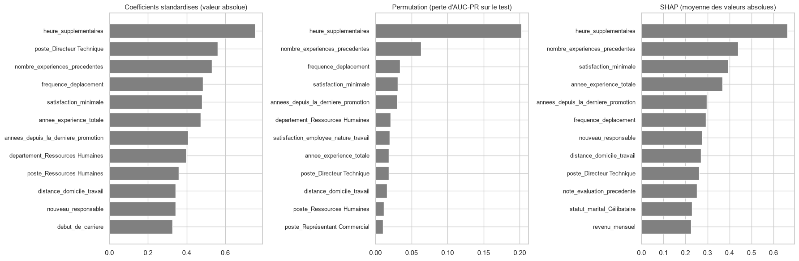
Trois mesures d'importance comparées
ANNEXE 2
La permutation ne mesure pas nouveau_responsable sur 294 collaborateurs : effet partagé avec debut_de_carriere, perdu dans le bruit.
Les coefficients surévaluent les catégories rares, comme le poste de directeur technique.
Le revenu a un coefficient positif, à rebours des données : il est corrélé à l'expérience (0,77) et au poste.
Notes:
Annexe pour les questions : divergences entre méthodes, notebook 03, section 2.

